Slide 1
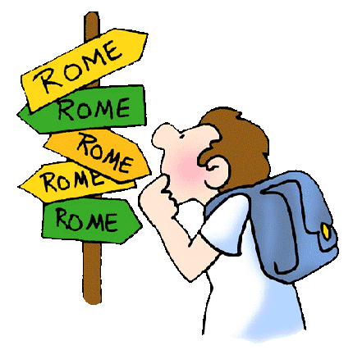
ENEJA i OSNUTAK GRADA RIMA

Slide 2
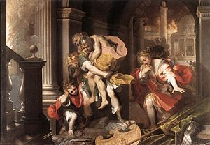
BIJEG IZ TROJE
Eneja – sin Anhiza i Venere,Trojanac
u snu mu je javljeno da je njegov zadatak pobjeći iz Troje i osnovati novi grad u dalekoj zemlji
prerušio se u grčkog vojnika i pokušao spasiti Prijama – nije stigao
Anhiza moli da ide, ali on ne želi – uzima ga preko ramena, sina Askanija za ruku i žena Kreuza za njima
kod razrušenog hrama već ga mnogi čekaju, ali nema supruge
odlazi kući po nju – njezin duh ga upozorava da ode potražiti obale Tibera

Slide 3
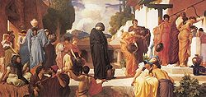
POSTAJE NA PUTU
Trakija – mjesto za novi grad, ali znamenje nije dobro
prikazanje u snu – potražiti obale Italije
Epir – sreće Hektorovu Andromahu (savjet o izbjegavanju Sicilije)
na put gubi oca Anhiza

Slide 4
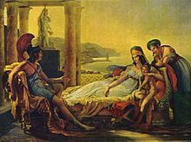
KARTAGA I DIDONA
stiže do obale Afrike, do grada Kartage i traži pomoć od kraljice Didone
sprijateljili se, ostaje kod nje godinu dana, zaboravlja na zadatak
Merkur dolazi prenjeti poruku
tragično vjenčanje

Slide 5
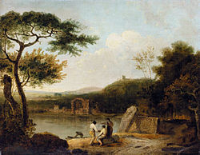
SUSRET S OCEM
susreću se u podzemnom svijetu
otac mu govori o veličini naroda koji će Eneja osnovati, o znamenitim ličnostima (Romul, Brut, Cezar…)

Slide 6
DOLAZAK U ITALIJU
LACIJ I TIBER
LATIN - KRALJ
TURNO – KRALJ RUTULACA
LAVINIJA – KĆI LATINA
ASKANIJE – JUL – OSNIVAČ ALBE LONGE
VERGILIJE – ENEIDA, HEKSAMETAR

Slide 7
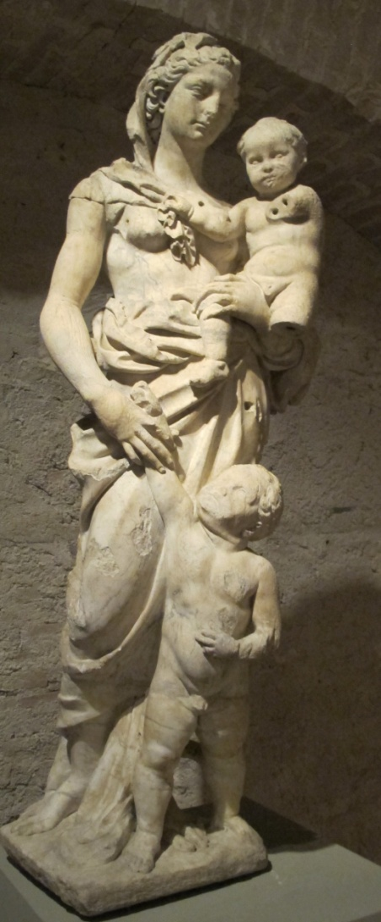
REA SILVIA
kći Numitora, kralja Albe Longe
njegov brat Amulije ubija Numitorovog sina, a Reu Silviju šalje u Vestin hram
bog Mars se zaljubi u nju i začnu djecu – Romula i Rema

Slide 8
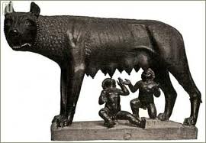
ROMUL I REM
Amulije naredi da se dječake baci u Tiber
kraljev sluga ih stavi u košaru prije toga
izbačeni na obalu blizu Palatina gdje ih je podojila vučica

Slide 9
SUSRET S AMULIJEM
prizor vučice i dječaka je vidio pastir Faustul i sažalio se nad dječacima
odveo ih je kući i pobrinuo se za njih – za njihov odgoj i za obrazovanje
jednog se dana Rem sukobio s Amulijevim pastirima – zarobljen i odveden na dvor
Romul odlazi osloboditi brata
prije ga Faustul obavijesti o njegovu porijeklu
ubija Amulija, vraća Numitora na prijestolje

Slide 10
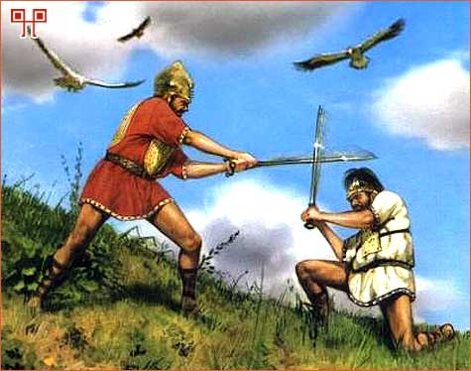
OSNUTAK RIMA
braća odluče osnovati novi grad – Rem odabere Aventin, Romul Palatin
proročište kaže – tko vidi više prica osnovat će novi grad
Rem 6, Romul 12
Romul izore brazdu – simbolične zidine novoga grada
Rem ih ismije, a brat ga ubije
bratu posveti brežuljak Aventin

Slide 11
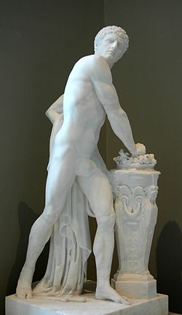
MUCIJE SCEVOLA
mladi Rimljanin koji je htio ubiti etrurskog kralja Porsenu
ušao je u tabor, ali kako nije znao kako Porsena izgleda ubio je pisara, a ne kralja
Porsena ga je mučio (spalio mu je desnu ruku) kako bi izdao položaj svojih suboraca – nije otkrio
Porsena ga pušta na slobodu diveći se njegovoj hrabrosti
Scevola - ljevoruki

Slide 12
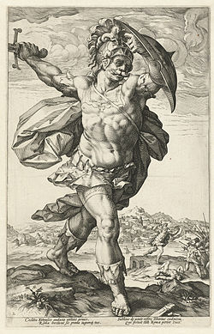
HORACIJE KOKLO
rimski junak koji je zadržao cijelu četu kralja Porsene na mostu preko rijeke Tiber
uspio ih je zadržati dok su Rimljani razbijali most
s mostom i Etruščanima i Horacije Koklo je pao u Tiber

